Slide 1




Slide 2
A solução
O Placar Show é um software desenvolvido para ser aplicado na projeção de placares esportivos em quadras poli-esportivas, nas mais diversas modalidades.
Pode ser utilizado por exemplo em escolas, academias, ginásios e eventos. Hoje é a alternativa mais viável e rentável no mercado de placares eletrônicos para quadras poli-esportivas, pois paga seu investimento a curto prazo, possibilitando o uso de publicidade durante os jogos.
Com o PlacarShow não é mais necessário depender de serviços de terceiros para troca de led´s queimados, circuitos integrados, placas lógicas, etc...
Utiliza tecnologia Wireless para a transmissão de imagem para o Projetor, o que facilita a locomoção (até 400 metros de distância).
O Sistema oferece, através de relatórios, resultados estatísticos consolidados ou detalhados de jogos, assim como súmulas.

Slide 3
Benefícios
1.
Facilidade de uso e baixo custo em relação a placares convencionais;
2.
Possui cadastro de equipes, jogos e parametrização de pontuação;
3.
Diversos modelos de placares esportivos para as mais variadas modalidades;
4.
Parametrização das cores do placar;
5.
Disponibiliza Publicidade em Flash, sem limite de espaço para anúncio;
6.
Possui Jornal Eletrônico em tempo real;
7.
Fornece relatório de jogos, com pontuação por equipes e jogadores, faltas, tempos, etc...;
8.
Baixo custo de manutenção;
9.
Mobilidade, pode ser levado a qualquer lugar;
10.
Segurança de dados e histórico de jogos, trabalha com SQLServer (banco de dados), também pode reiniciar de onde parou (em caso de falta de energia elétrica ou alguma outra pane);
11.
Pode ser operado por Desktop, Notebook ou Netbook.
12.
O que define o tamanho do placar é a distância entre o DataShow e o local da projeção
(parede, tela, etc...), placares convencionais quanto maior mais caro;
13.
Entre outros...

Slide 4
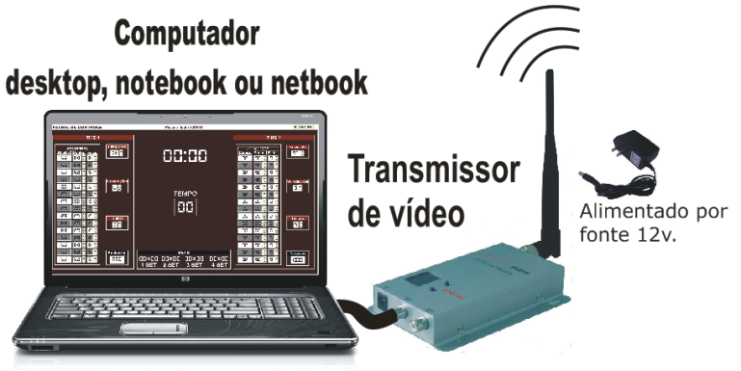
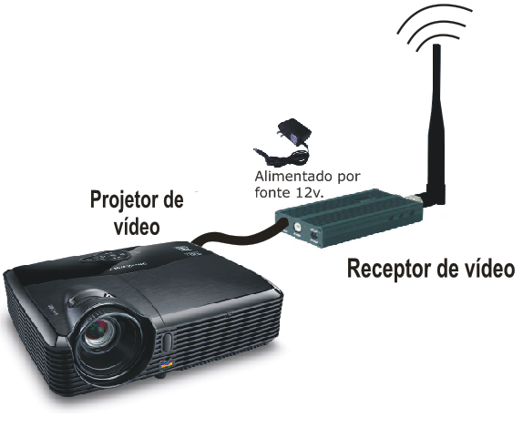
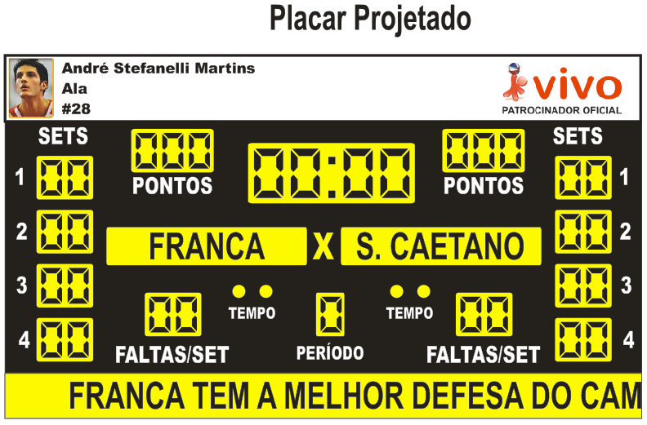
Esquema de funcionamento
1
A partir do notebook (ou netbook) o operador comanda o jogo (pontuações, faltas, etc...), e por um transmissor de
Vídeo Wireless (até 400 m de distância) isto é enviado ao DataShow, que por sua vez projeta o placar
2
3
Área onde é exibida a publicidade em flash.
Área onde são exibidos os pontos, faltas, tempo de jogo, SET´s, times e período do jogo,
Área onde é exibido o Jornal Eletrônico

Slide 5
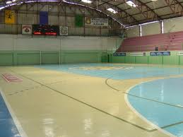
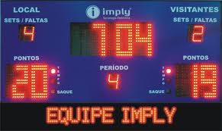
Aplicação e comparação
Ginásios (escolas, clubes, associações atléticas,...), academias, eventos esportivos.
A Fig. 1 mostra um ginásio e ao fundo um placar convencional, de Led´s. É com este equipamento que o Placar objetiva concorrer. A foto abaixo (Fig. 2) mostra mais um exemplo de
Placar convencional de Led´s:
Fig. 1
Fig. 2
Placares eletrônicos, além de caros (a partir de +- R$ 8.000,00) e pesados, possuem uma manutenção cara e demorada. Entre suas dezenas de componentes eletrônicos, possuem circuitos internos, placas lógicas, baterias, temporizadores, etc... Sem contar o trabalho que da em caso de mudar de lugar.
A maioria não possibilita a exibição de publicidade, sendo assim não é rentável, não traz receita para o clube, escola ou academia.

Slide 6

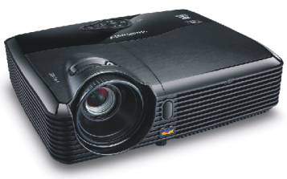
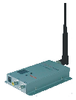
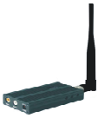
Requisitos e Investimento de aquisição
1 - Notebook (em média R$ 1.300,00) ou Netbook (em média R$ 700,00);
2 - DataShow (em média R$ 950,00)
3 - Transmissor e receptor de vídeo Wireless (em média R$ 150,00);
4 - Mensalidade do sistema: R$ 550,00
Investimento Total: R$ 2.350,00 (levando em consideração a compra do Netbook)
Manutenção
A carência de manutenção dos equipamentos que compõem o PlacarShow, é praticamente a mesma oferecida pela garantia do fabricante do equipamento, conforme abaixo:
Notebook ou Netbook
Levando-se em conta que esteja fora da garantia, hoje em dia a manutenção deste aparelho está mais acessível.
DataShow
O componente deste aparelho que está sob frequente utilização e que possui menor vida útil é a lâmpada de projeção. De fábrica esta lâmpada vem com autonomia de 5.500 a 6000 horas, uma nova lâmpada custa em torno de R$ 400,00.
Transmissor e Receptor de Vídeo
Vida útil de aproximadamente 2 anos com uso intenso (usado devidamente), também pode ser enviado a técnicos para resolução de possíveis problemas, mas como possui valor bastante acessível o indicado é comprar um novo.

Slide 7

Rentabilidade
Os dados abaixo são baseados em valores de exemplo:
Valor do anúncio
X
Qtde. de anunciantes p/ jogo
X
Qtde. de jogos p/ mês
R$ 30,00
5
8
=
Tot. arrecadado p/ mês
-
Mensalidade do Sistema
=
Tot. líquido de receita
R$ 1.200,00
R$ 550,00
R$ 650,00
Com essa média de rentabilidade, o investimento de R$ 2.350,00 referente a aquisição do sistema e todos os seus componentes será retornado em menos de 04 meses, e o melhor continuará trazendo receita após isto.
Sabe-se que os valores de anúncio, quantidade de anunciantes e jogos por mês são bastante variáveis, o que pode diminuir drasticamente este tempo.

Slide 8
Pré e Pós-venda
Será dado para pessoas chaves, todo o treinamento de utilização do sistema e criação dos anúncios, assim como de efetivação de backups dos registros, entendimento do banco de dados e resolução de eventuais necessidades técnicas.
Também serão feitos contatos periódicos para o acompanhamento da gestão da solução, bem como de possíveis crescimentos.

